Slide 2



Xi'an
Developer Festival 2019
Dashnowords
假如我是一个
浏览器

Slide 3


关于我
思路清奇的野生前端
一言不合就写连载的前端技术博主
【华为云技术宅基地】知乎官方号前端专栏特邀撰稿人
没在写代码就在训练的举铁狂魔

Slide 4

目录
CONTENTS
请求
1
解析
2
种树
3
画画
4

Slide 5


输入网址后会发生什么
www.dashspace.cn
此页面已经崩溃，无法正确显示
显示此页面时出了问题，关闭不需要的应用可能有帮助。
重新加载
问题反馈

Slide 6


DNS 查询
DNS解析器
www.dashspace.cn是哪呀
稍等，我去根域服务器查一下.cn谁管着呢。
.cn的信息需要在下面这些IP里查：
123.456.78.9
321.45.678.1
......
那去321.45.678.1问问吧，这个离得最近，延迟小一点
它说dashspace.cn在下面这些IP里查：
163.179.121.1
31.45.520.1
......
那去163.179.121.1查吧，这个离得最近，延迟小一点
查到了，www.dashspace.cn指的是
39.105.92.127这个地址。
Notes:
首先会向预置的 13 组根域名服务器发出请求获取顶级域名的地址，也就是向.地址所在的服务器问.cn在哪查，然后根据返回的信息不断【递归查询】，直至查询到域名解析的IP地址。为了提高DNS查询的效率，中途查询到中间IP机会都会进行缓存。

Slide 7
DNS 查询
DNS RESOLUTION
Root DNS Server
2
DNS
Client
1
DNS
Resolver
TopLevelDomain DNS
Server
5
3
4
Name DNS
Server
DNS NAMESPACE
ROOT DOMAIN
TOP LEVEL DOMAIN
cn
cc
com
SECOND LEVEL DOMAIN
dashspace.cn
huawei.com
github.com
SUBDOMAIN
www.dashspace.cn
HOST
39.105.92.127
Notes:
- 根域名由ICANN管理，它规定了上千个顶级域名（就是如.com,.cn这种）的托管服务商。
- ICANN对外提供了从外部看起来只有13个地址可供选择的查询服务器的集群（截止2019年11月，集群的服务器数量有1000台出头，https://root-servers.org/可查），向任何一个1/13任何一个地址都可以查到【顶级域名的服务器地址列表】
- 从【顶级域名服务器地址列表】中任何一个中查询，都可以得到【二级域名的服务器地址列表】或直接查到IP对应的主机
- 从【二级域名服务器地址列表】中任何一个中查询，可能得到的结果有很多种，具体和服务器配置的解析方式有关，例如A解析直接将二级域名或子域名映射到IP地址，而CNAME则会将域名映射到另一个域名
- 只要返回的是服务器列表就递归一直查，直到最后查到域名所对应的IP地址。

Slide 8


请求资源
39.105.92.127
喂，能听见我说话吗？
能听见，你能听见我说话吗？
我也能听见
index.html
收到了，那我先下了哈
稍等下，我这还得准备一下。
我准备好了。
行，那我下了，你收到也下吧，不用回了，拜拜。
Notes:
建立连接时需要三次握手，其实就是对彼此消息收发能力的确认。断开连接的过程就是经典的“四次挥手”，需要等待服务器处理一些预备工作。详细的报文信息可以查看最后一页PPT中推荐的公众号技术文章。

Slide 9


缓存控制
字段 | 信息 | 浏览器该咋整
Cache-Control | no-store | 不用存
 | no-cache | 本地得存，但下次还得问一下服务器能不能用（协商缓存）
 | public | 代理服务器和本地都可以存
 | private | 本地得存
 | max-age=xxx | 本资源xxx秒后过期，期间我可以存着反复用
Last-Modified | xxx | 本地得存，下一次请求时带上If-Modified-Since:xxx让服务器检查一下本地资源能否继续用
Etag | xxx | 本地得存，下一次请求时带上If-None-Match:xxx让服务器检查一下本地资源能否继续用
响应头
Notes:
缓存控制通常分为【强制缓存】和【协商缓存】。

Slide 10
下次请求相同资源时
大史，再给我打开www.dashspace.cn
得嘞~
查缓存
是否过期？
是
Etag?
是
向Web服务器请求带
If-None-Match
否
服务器处理
Last-Modified?
是
向Web服务器请求带
If-Modified-Since
否
否
200
200? 304?
向Web服务器请求
从缓存读取
304
请求响应，处理缓存
从缓存读取
呈现结果
Notes:
下次请求同一个文件时的缓存查询流程图

Slide 11

宏观渲染解析步骤
HTML
HTML
Parser
DOM
Tree
Layout
Attach
Render
Tree
Painting
CSS
Parser
Style
Rules
Style
Sheets
Notes:
非常经典的流程图，基本搞前端的都见过，无需多言

Slide 12


解析HTML-Tokenizer-DFA
3C21444F43545950452068746D6C3E0A3C68746D6C206C616E673D22656E223E0A3C686561643E0A202020203...
确认编码集
Content-Type: text/html;charset=utf-8
<!DOCTYPE html>\n<html lang="zh-cn">\n<head>\n<title>Document</title>\n<body>\n<h3>Dash....
Token Type
<
/
[a-z]
Doctype
tag open
end tag open
StartTag
[a-z]
>
tag name
EndTag
Data
Emit Token
[a-z]
Comment
[a-z0-9]
Character
每次发送一个Token就回到Data状态
EOF
<!DOCTYPE html>
<html lang=”zh-cn”>
<head>
<title>
D
a
s
h
n
o
w
o
r
d
s
</title>
Notes:
【确认编码方式】: 从Content-Type中查找charset或使用嗅探算法进行尝试。
【词法分析阶段】: Tokenizer分词，使用DFA（Deterministic Finite Automata，确定有限自动机）来分词。每次走到Token就生成一个指定类型的Token，然后再回到Data状态，只要还有字符可消费，就无限循环继续分词。Webkit中定义了6中基本的Token类型，分别为Doctype，StartTag，EndTag，Comment，Character，EOF。

Slide 13

解析HTML-Parse
处理中...
<!DOCTYPE html>
<html lang=”zh-cn”>
<head>
<title>
D
a
s
h
n
o
w
o
r
d
s
</title>
Insertion Mode
Fragment
DOM Tree
HTML Element Factory
Initial Mode
Text Node
document
HTMLDivElement
before html
Dashnowords
HTMLHeadingElement
html
before head
Open Element Stack
in head
head
...
append
title
new HTMLTitleElement（）
in body
<title>
Current Node Pointer
after body
<head>
after after body
<html>
EOF
Notes:
【Parse转换阶段】，也称为Tree Construction(树构建阶段)，真实的构建过程中分词和树构建是同步进行的，因为转换阶段存在script节点，它有可能会改变HTML文档而引发新的分词任务。上图左侧是一个简化的状态转移流程，并未包含纠错处理的情形，真正的过程可以参考HTML标准，原理是一致的。每次得到一个StartTag就生成对应类型的节点并将其入栈，得到对应的endTag就出栈，current node指针永远指向栈顶，所有临时生成的DOM片段都挂载在Current Node Pointer所指的节点之下；Comment类型直接生成注释节点；Character则生成一个临时变量，把后续接连出现的Character连接在一起生成文本节点。可想而知，当StartTag带有符合语法标准的属性时，在生成节点时可以详细解析并提取出节点的attributes属性，完成后从HTML Element工厂中找到对应类型的构造函数生成对应的节点。当解析到特殊Token时，左侧的状态前进，如果跳过了一些状态则会自己生成节点，直到整个状态转移流程跳转到最后的EOF。

Slide 14
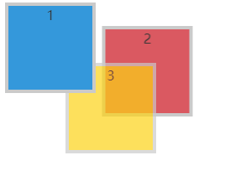
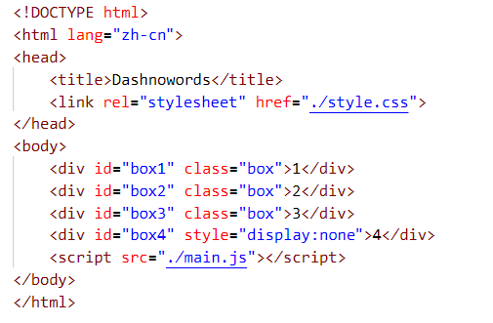
DOM Tree
DOM Tree
document
html
head
body
title
link
div
div
div
div
script
rel:...
href:...
id:...
class:...
id:...
class:...
id:...
class:...
id:...
style:...
src:...
Text
Dash...
Text
Text
Text
Text
1
2
3
4
Notes:
注意DOM树中同级节点出现的顺序和最终页面上视觉呈现的深度顺序是不一样的。

Slide 15
解析CSS-Tokenizer
.box {
width : 100px ;
height : 100px ;
}
delimeter
left Curly Bracket
demention
Ident
semicolon
right Curly Bracket
colon
.
box
{
\n
width
:
100px
;
\n
height
:
100px
;
\n
}
Notes:
CSS的解析过程和HTML基本一致，它们都是按照编译原理通过【词法分析】，【语法分析】，【抽象语法树构建】，【遍历转换及优化】和【生成代码】这样几个典型阶段。

Slide 16
解析CSS-Parser
.
box
{
\n
width
:
100px
;
\n
height
:
100px
;
\n
}
selector [relation] [selector]
.box {
width : 100px ;
height : 100px ;
}
property
Rule sets
property
CSSRules
selector:[s1,s2,s3...]
styles:{...}
selector:[s1,s2,s3...]
styles:{...}
selector:[s1,s2,s3...]
styles:{...}
Notes:
【CSS的语法分析】：结构相比HTML规整很多，基本格式就是【选择器{rule1:value1;rule2:value2;rule3:value3;....}】这种模式，非常规则，层叠样式表文件是扁平式的，所以初始解析完的CSS规则就是扁平化的一个大数组，在浏览器中document.styleSheets中就可以看到每个样式表中的规则对象。

Slide 17



Render Pipeline
Reflow
Repaint
We Prefer
Notes:
减少回流和重绘是前端性能方向的基础。JavaScript同步代码执行时可以在脚本中编辑样式规则，这将导致DOM树发生变化，所以先执行Js代码，结束后第一次渲染需要使用的DOM树就稳定下来了，接着就可以配合CSS Rules生成渲染树了，并进行后续流程。

Slide 18
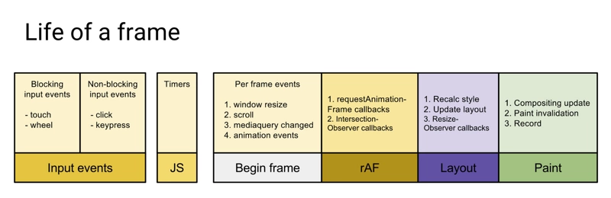
Life Of a Frame
Notes:
这是网络上常见的一张神图，具体出处不详，描述了一个渲染帧都需要处理哪些任务，比前一页更加细致。这里分享一个小技巧，beginFrame阶段的几个任务首字母是【wsma】分别代表【windowrezie】,【 scroll】，【 mediaquery changed】,【animation events】，只需要利用谐音记住【我是萨满】就可以了。

Slide 19


Run JavaScript
WebAPIs
JavaScript
DOM
heap
stack
ajax
IO返回，网络请求，定时器到点......
setTimeout
baz( )
bar( )
foo( )
callback queue
[MacroTask queue]
Run
Script
Render
onMessage
job queue
[MicroTask queue]
micro
task1
micro
task2
micro
task3
Event Loop
Notes:
JavaScript是大多数前端开发者最熟悉的部分，单线程+异步事件循环。JavaScript首先执行同步代码，同步代码的执行可以看做是一个宏任务，执行栈为空时，同步代码执行完毕，接着检查并将microTask微任务队列逐项推入执行栈执行，结束后检查macroTask宏任务队列，如果有则将队头的回调函数推入执行栈执行，结束后再次清空microTask微任务队列，每完成一个当前宏任务，就要清空一次微任务队列，UI渲染也是一种宏任务。

Slide 20

Style Resolver
Super Ice cream原则
层叠样式
ComputedStyle
类别 | 权重
Style | 1000
Identity | 100
class | 10
element | 1
width：100px
height：30px
color：#3498db;
IdRule
StyleRule
→_→ 最右原则建立索引
.parent > .child div{...}
.parent > .child div:hover{...}
.parent > .child {...}
.parent > #child {...}
TagRules
ShadowPseudoElementRules
ClassRules
IdRules
StyleRule
CSSRules
in DOMTree
selector:[s1,s2,s3...]
styles:{...}
selector:[s1,s2,s3...]
styles:{...}
selector:[s1,s2,s3...]
styles:{...}
Notes:
从数组中查找匹配规则必须要遍历，其时间复杂度是O(n)，如果匹配每个元素的style都遍历一次，效率就太低了，所以需要建立索引来降低规则查找的时间复杂度。Super Ice cream原则是CSS的权重计算规则，就是指选择器中不同的类型如何加权求得一个总的权重值，来决定多个规则作用于同一元素时应该应用哪个。最右原则是指级联选择器寻找规则集时从最右端开始匹配选择器，因为这样一旦出错就可以直接排除，如果从左向右进行，就等同于深度优先搜索，一条路径匹配失败后还得回溯然后匹配其他路径，所以相对效率更低，CSS解析中也会为级联选择器最右侧的一个子选择器建立索引，这样就能很快缩小搜索范围，然后逐级向左查看祖先元素是否匹配，直到判定结束。

Slide 21
Render Object Tree
DOM Tree
Render Tree
Render Object
document
RenderView
RenderObject
layout( )
style( )
setNeedsLayout( )
paint( )
....
html
attach
RenderBlock
head
body
RenderBody
title
link
div
div
div
div
script
div
【RenderBlock】
div
【RenderBlock】
div
【RenderBlock】
rel:...
href:...
id:...
class:...
id:...
class:...
id:...
class:...
id:...
style:...
src:...
Style
Style
Style
id:...
class:...
id:...
class:...
id:...
class:...
Text
Dash...
Text
Text
Text
Text
【RenderText】
【RenderText】
【RenderText】
1
2
3
4
1
Style
2
Style
3
Style
Notes:
遍历DOMTree，为【可视节点】生成RenderObject，RenderObject是渲染的基础对象，包含layout布局方法、setNeesLayout设置回流方法，paint绘制方法等等，换句话说，RenderObject知道关联的元素该如何绘制自己，它是实现渲染的基础。

Slide 22

Layout
Render Tree
Style
Box Model
layout Info
RenderView
width：...
height:...
left:...
top:...
margin:...
border:...
padding:...
margin
position:
left:12345, top:54321
size:
width:1234 height: 4321
border
padding
RenderBlock
content
RenderBody
layout Result
div
【RenderBlock】
div
【RenderBlock】
div
【RenderBlock】
id:...
class:...
Style
id:...
class:...
Style
id:...
class:...
Style
【RenderText】
【RenderText】
【RenderText】
Style
Style
Style
布局没毛病
But覆盖顺序有毛病！！
1
2
3
Notes:
进行完Style后，每个节点此时还并不知道自己尺寸如何，应该画在什么位置，此时就需要遍历RenderObjectTree，调用每一个节点的layout方法来计算布局， 布局计算的核心任务就是前端开发者最熟悉的【盒模型】。布局仅仅解决了平面坐标系上的绘制位置的问题，但是并未处理深度方向的信息，如果简单按照DOM节点顺序来绘制，就很容易出现覆盖遮挡顺序错误的现象。

Slide 23
Stacking Context
position: absolute;
z-index: 2;
z-index: 7;
position: absolute;
z-index: -1;
z-index: 8;
z-index: 7;
z-index: 9;
z-index: 8;
position: absolute;
z-index: 1;
z-index: 9;
z-index: 4;
z-index: 5;
position: absolute;
z-index: 6;
z-index: 5;
z-index: 6;
Notes:
页面视图模型是基于Stacking Context层叠上下文来实现堆叠顺序的，z-index节点只在同一上下文中比较，如果父节点的z-index小于父辈其他节点的z-index，那么子树中节点的z-index无论设置多大，元素节点的绘制顺序都是先于父辈其他节点的，先画的节点就更容易被后画的遮挡。

Slide 24

RenderLayer
∴ document节点
∴ html节点
∴ 半透明的节点
∴ Canvas获取了2D或3D上下文的节点
∴ video节点
∴ 显式定位的节点（relative, absolute, fixed）
......
Render Object Tree
无法保证渲染结果的覆盖顺序
RenderLayerTree
可以区分元素绘制的先后顺序
买得起房就住自己的
买不起房就住父母的
父母买不起就大家一起住祖传老宅
Notes:
RenderObjectTree只是基础信息的聚合，但是RenderObject树的结构和DOM树基本一致，并不能保证视觉效果覆盖顺序，所以需要重新建立一棵能够区分视觉深度（也就是Z轴坐标不同）的树RenderLayerTree，用于区分元素绘制的先后顺序。

Slide 25
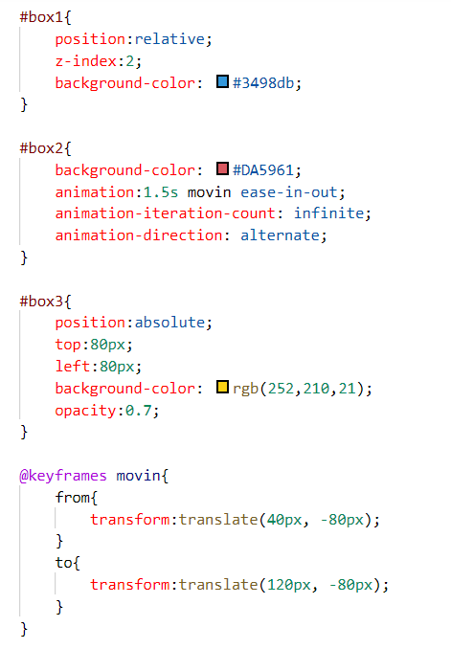
RenderLayer Tree
style.css片段
RenderObject Tree
RenderLayer Tree
RenderView
RenderLayer
RenderBlock
RenderLayer
z-index:2
z-index:auto
RenderBody
RenderLayer
RenderLayer
div
【RenderBlock】
div
【RenderBlock】
div
【RenderBlock】
id:...
class:...
Style
id:...
class:...
Style
id:...
class:...
Style
【RenderText】
【RenderText】
【RenderText】
1
Style
2
Style
3
Style
Notes:
box1和box3处于同一个父级上下文中，都会生成独立的RenderLayer层，但是box1的z-index值为2，box3的z-index值为auto（默认），auto表示不创建层叠上下文，那么它的渲染次序则跟随父层，结果就是box1所处的位置深度就要比box3更深，所以绘制时间也越晚，也就更容易覆盖其他元素。这样，绘制时的层叠顺序就可以保障了。

Slide 26
Compositing Layer
∴ 具有CSS3D或CSS透视属性
∴ 使用了硬件加速视频解码的video节点
∴ 使用了需要硬件加速的canvas2D功能或WebGL
∴ 使用了半透明效果或变形动画
∴ 使用了Clip剪裁属性
∴ 使用了需要硬件加速的Filter属性
......
形成独立的合成层
RenderLayer Tree
个别场景中会导致没有必要的重绘
Compositing Layer
可以减少没必要的重绘
Notes:
上例中红色矩形box2带动画，如果正好body节点对应的RenderLayer层有背景，那么每次红色矩形移动后，都会导致整个图层重绘，而且body层通常对应着正常的文档流，元素数量可能是非常多的，这样的重绘负担是非常重的，浏览器会为符合一定条件的节点单独生成层，通常被称为“合成层”为它建立独立的缓存，并借助GPU硬件加速的机制更快地将其转换为位图，这样一来，动画的显示过程中，红色矩形可以一直用自己的位图缓存来进行绘制，也不会引发原本隶属于同一个RenderLayer层中的其他节点发生不必要的重绘。

Slide 27
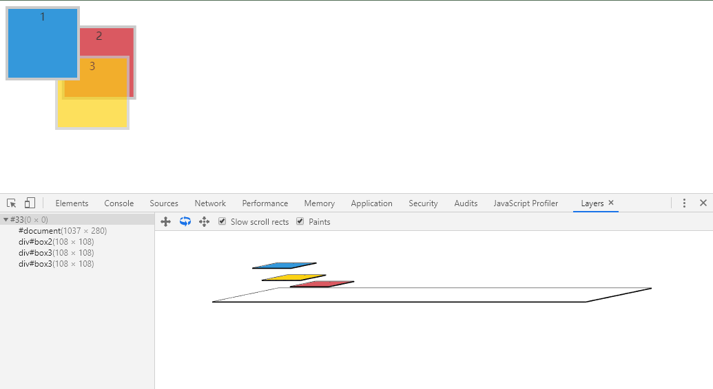
See it in chrome
Notes:
Chrome Dev Tools中开启Layers观察工具就可以看到合成层的结果，最终的实现涉及到硬件加速和合成层等等非常多的知识，与前面简化描述的流程不完全一致，感兴趣的读者可以在chromium官网查看相关的文章。

Slide 28
奇怪
为什么还不鼓掌

Slide 29


我和我的github
各位大佬，江湖再会

Slide 30
课外阅读
详解 DNS 与 CoreDNS 的实现原理
Wireshark抓包分析 TCP三次握手/四次挥手详解
HTML规范
CSS3规范
基本编译原理学习笔记-词法分析
浏览器的工作原理：现代网络浏览器幕后揭秘
Introducing the Rendering Frames Timeline
webcore-rendering-iii-layout-basics
Webkit官方网站
上述资料在播放模式下点击可以直接跳转

